Slide 1
ADJUSTABLE CROSSWALK LAMP
DIVA HANA
GEMILANG BAGAS R
M IRSYAD FAKHRUDIN
RAIN ELGRATIO S H L G

Slide 2

Latar Belakang
Untuk proyek akhir PSD, Kelompok kami memutuskan untuk membuat sebuah Crosswalk Lamp dimana Crosswalk ini memiliki fitur yang dapat diatur sesuai dengan kebutuhan pengguna jalan penyebrangan
dengan adanya alat ini kami berharap dapat membantu para pengguna jalan yang akan menyebrang, ide ini muncul karena sebelumnya kita menemukan sebuah masalah berupa orang orang yang terkadang menyebrang jalan secara sembarangan dan tidak sedikit terjadi sebuah kecelakan di karenakan ketidaktahuan dia antara kedua belah pihak, maka dari itu kita membuat sebuah lampu penyebrang jalan sederhana yang telah di lengkapi dengan waktu yang akan di gunakan pengguna jalan untuk menyebrang jalan dengan aman dan selamat.

Slide 3

Informasi Project
Jadi sistem untuk Lampu penyebrangan ini adalah nanti terdapat 4 buah tombol, 3 buah tombol mode dan 1 buah tombol reset. perbedaan 3 buah tombol mode adalah sebagai berikut :
Tombol 1 Untuk umum → 20s
Tombol 2 Untuk Lansia → 60s
Tombol 3 Untuk Tunanetra → 60s
Untuk hal fisik : terdapat perbedaan tekstur pada tombol untuk mempermudah tunanetra

Slide 4
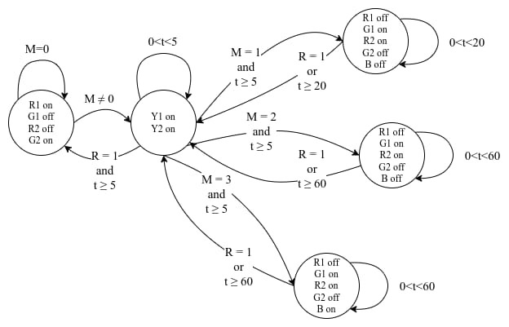
Finite-State Machine (FSM)
Cara kerja
pengguna akan menekan salah satu dari 3 mode
kemudian lampu akan berubah menjadi kuning di sisi penyebrang dan pengendara salama kurang lebih 5 detik
kemudian lampu pada penyebrang akan berubah menjadi hijau dan merah pada pengendara
durasi lampu akan berbeda di setiap mode
setelah sampai di ujung jalan, penyebrang dapat menekana tombol reset untuk mengembalikan keadaan semula.
Finite-State Machine (FSM)

Slide 5






Implementasi
alat yang digunakan dalam pengerjaan
notepad++
Penjelasan kode melalui visual studio code

Slide 6
Conclusion
Setelah mengerjakan serangkaian proses pembuatan proyek akhir ini, kami berhasil membuat suatu program Crosswalk Lamp yang menggunakan Finite State Machine (FSM) sebagai penggambaran sekuensial dari cara Crosswalk Lamp tersebut bekerja. Present state dan juga next state dari FSM berfungsi dengan baik untuk menentukan mode yang akan digunakan.
Pada program test bench perlu diperhatikan agar FSM dapat melewati tiap state yang dibutuhkan untuk mengeluarkan lampu dan waktu yang tepat yang diinginkan

Slide 7
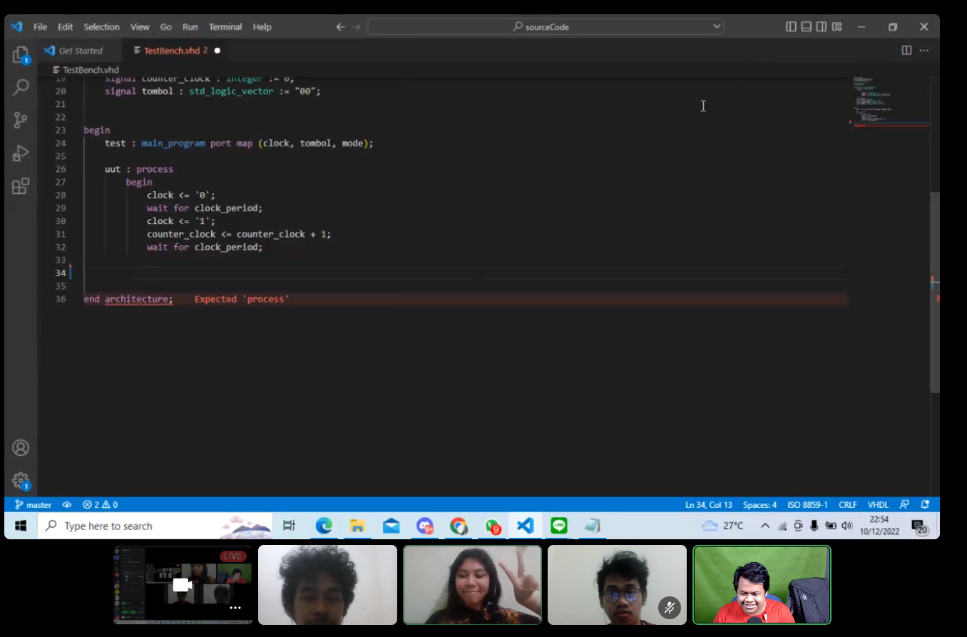

APPENDICES

